Slide 1

노트 만들기 프로젝트
김정규

Slide 2
1. 개요 및 현황
목차
2. 기능 정의서
3. 주요 서비스 화면
4. 소감
5. QnA

Slide 3


개요 및 현황
서비스 과제
목적
주요 기능
노트 만들기 프로젝트
• 스터디모임 별 과목별 아이디별 노트를 작성해 생성, 조회, 삭제 , 수정 할 수 있는 프로그램 구현
• 노트 작성 , 조회, 삭제, 수정 기능 • 노트 검색, 인기글 조회 기능 • 회원가입, 로그인 db 연결 및 저장 기능

Slide 4
개요 및 현황 - 개발환경
- 운영체제 : Windows 10
- 메모리 : 8GB
- JDK : 1.8
- IDE : eclipse 2024-09 (4.33.0), IntelliJ(2024.3.2.2)
- mariadb : mariadb-java-client-3.5.2.jar

Slide 5
기능정의서
번호 | 기능명 |  | 기능 설명
1 | 로그인 | 회원가입 | mariadb에 로그인 정보와 패스워드 정보를 입력
2 |  | 로그인 | mariadb에 아이디별 패스워드 조회, 및 비교
3 | 노트 만들기 | 노트추가 | 모임 이름, 과목, 제목, 내용, 날짜를 입력받아 노트 추가
4 |  | 노트 삭제 | 모임 이름, 과목, 제목 입력받아 해당 노트 삭제
 |  | 노트 수정 | 모임 이름, 과목, 제목 입력받아 해당 노트 제목, 내용 선택해 수정
5 | 노트 검색 | 제목 조회 | 모임 이름, 아이디, 과목 입력받아 해당 노트 조회
6 |  | 인기글 보기 | 제목 조회시 해당 노트 조회수를 조회해 랭크 형성 5등까지 출력
7 | 스터디 모임 만들기 |  | 모임 이름 입력받아 모임 객체 생성

Slide 6
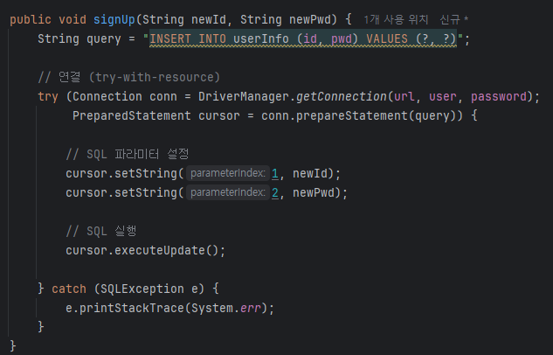
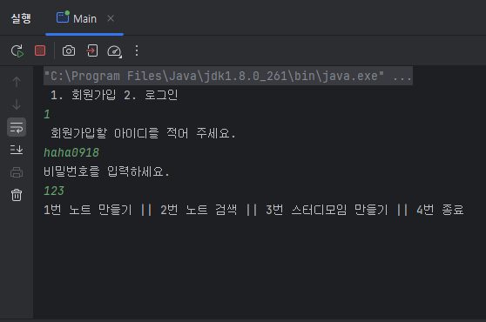
주요 서비스 화면 - 로그인.회원가입

Slide 7
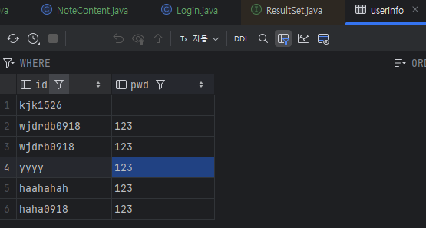
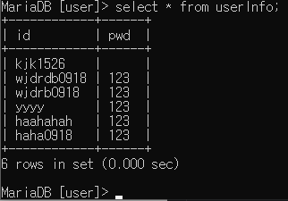
주요 서비스 화면 - 로그인.회원가입

Slide 8
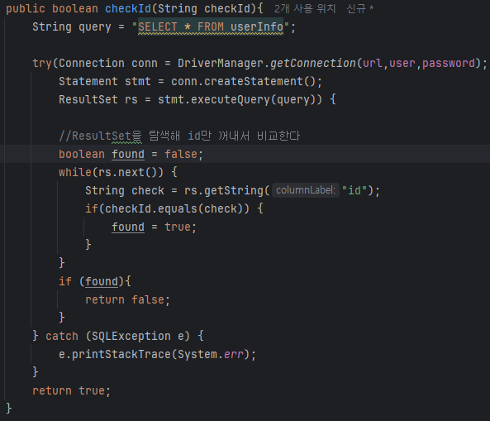
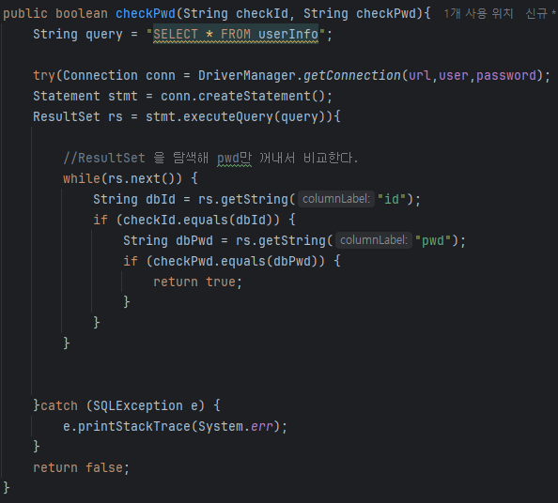
주요 서비스 화면 - 로그인.로그인

Slide 9
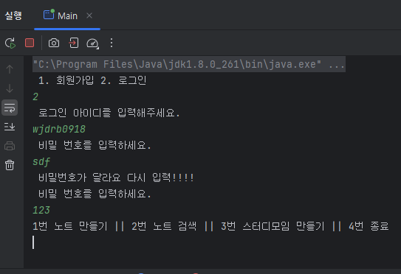
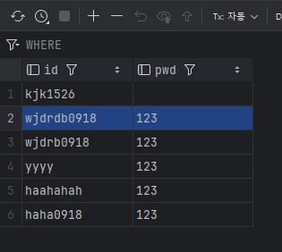
주요 서비스 화면 - 로그인.로그인

Slide 10
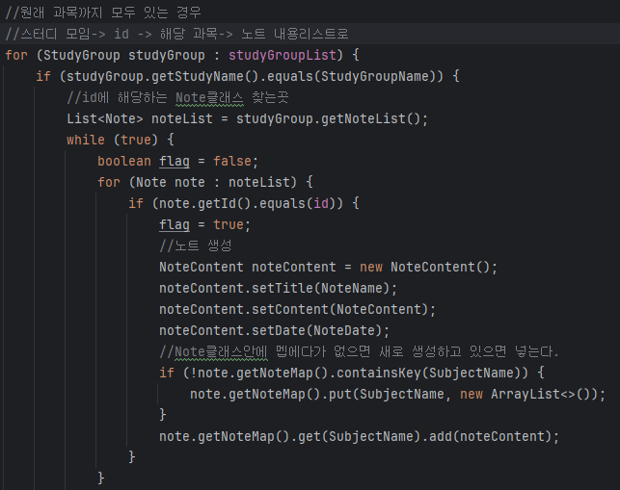
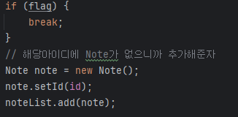
주요 서비스 화면 - 노트만들기.노트추가

Slide 11
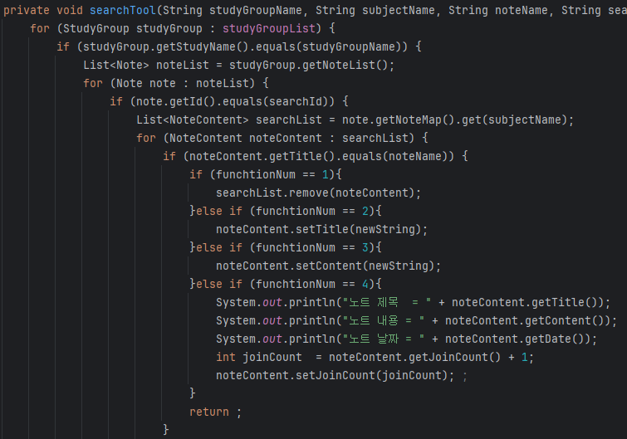
주요 서비스 화면 - 노트만들기.노트삭제

Slide 12
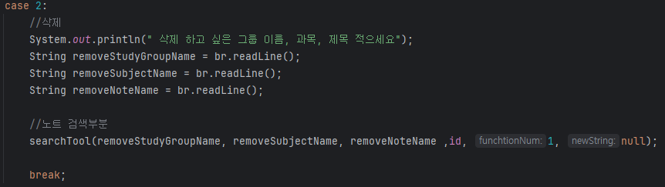
주요 서비스 화면 - 노트만들기.노트삭제

Slide 13
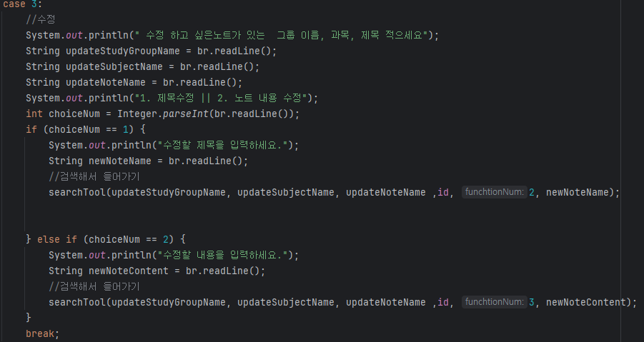
주요 서비스 화면 - 노트만들기.노트수정

Slide 14
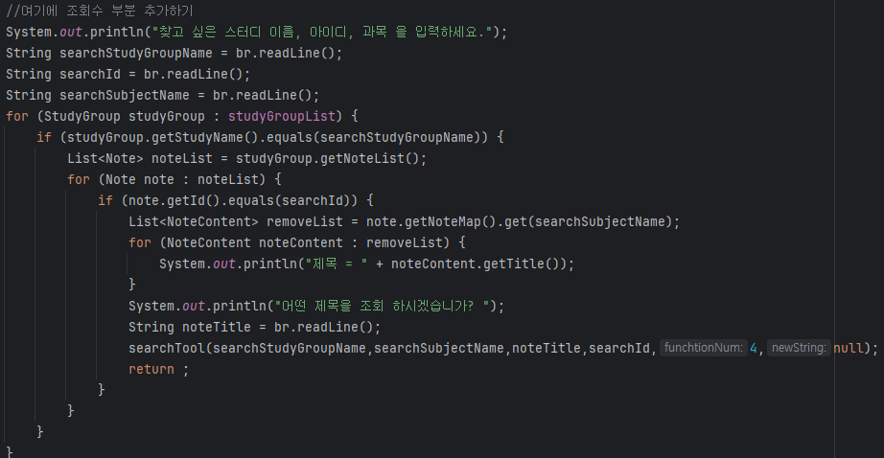
주요 서비스 화면 - 노트검색.제목조회

Slide 15
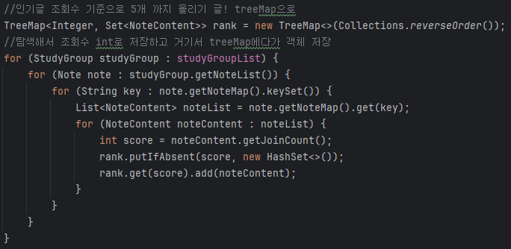
주요 서비스 화면 - 노트검색.인기글보기

Slide 16
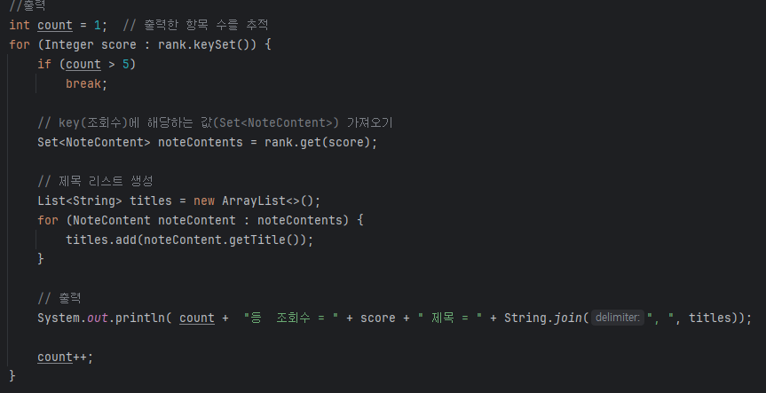
주요 서비스 화면 - 노트검색.인기글보기

Slide 17
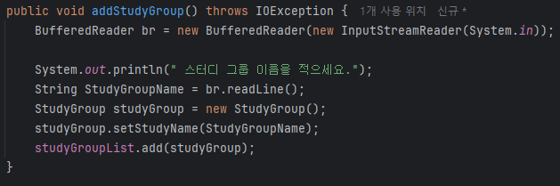
주요 서비스 화면 - 스터디 모임 만들기

Slide 18
소감
트리맵과 set및 여러 인터페이스를 다루어보는 시간을 가져 좋았습니다. 그리고 이전에는 메모장에 정보를 저장해서 빼오는 형식을 해봤는데 이번에는 mariadb에 쿼리문을 사용해서 저장및 조회 를 해볼 수 있어서 좋았습니다. 하지만 아이디 비밀번호 정도만 db에 저장하고 조회한 정도밖에 해보지 못했습니다. 다른 테이블도 만들어서 외래키로 참조해서 정보를 조회할 수 있도록 하는 방법도 시도해 다음 번 프로젝트에서는 더 향상된 디비접근을 해봐야겠다고 생각이 들었습니다.

Slide 19
QnA
?

Slide 20



감사합니다!

